Slide 1

Esquiva Bola

Slide 2
Creamos las imágenes del juego
Usamos imágenes del programa
Descargamos
Creamos nuestras imagenes

Slide 3
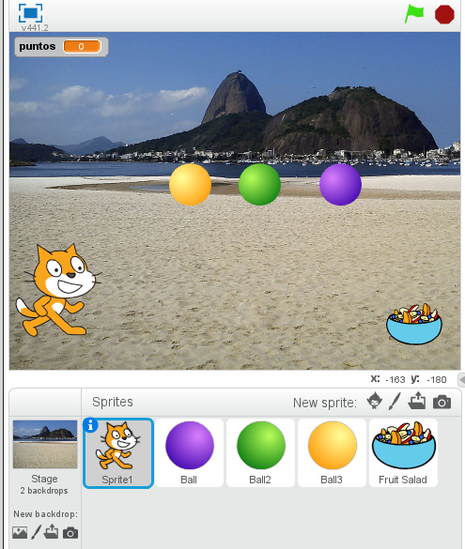
Necesitamos

Slide 4
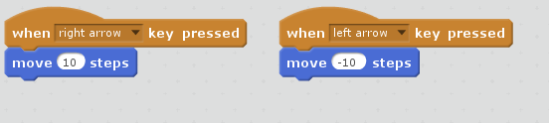
Damos movimiento a nuestra protagonista

Slide 5
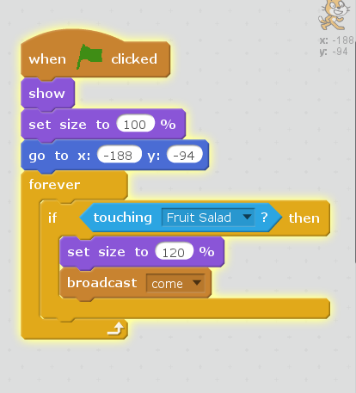
Cuando toca la comida...

Slide 6
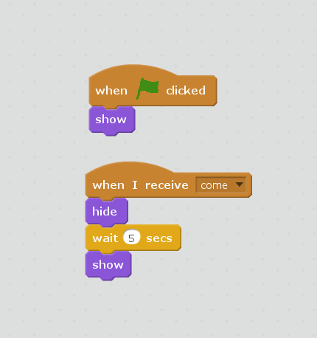
Ahora a por la comida

Slide 7
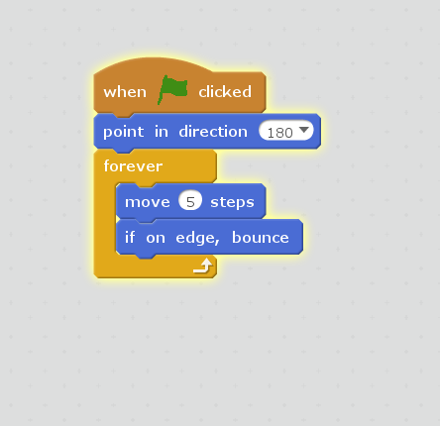
Vamos a darle movimiento a las pelotas (a todas)

Slide 8
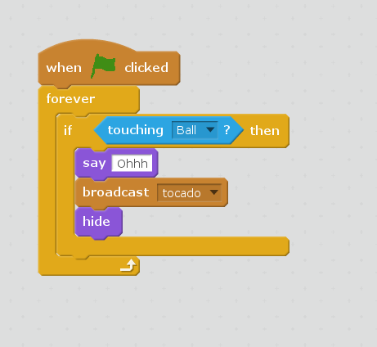
Que pasa si tocamos la pelota (uno por cada pelota)

Slide 9
Retos
Cambiar el fondo cuando la pelota nos toque
Hacer un marcador

Slide 10
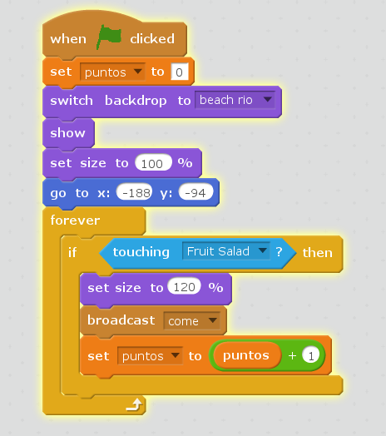

Slide 11
